Slide 1

Velkommen til årsmøte 2026
Nord Universitet , Levanger
Onsdag 18.mars

Slide 2
INNKALLING TIL ÅRSMØTE 2026 INNHERRED NÆRINGSFORENING 18.mars kl. 15:00
Saksliste:
Sak 1: Konstituering
a) Valg av ordstyrer
b) Godkjennelse av innkalling og dagsorden
c) Valg av sekretær
d) Valg av to personer til å skrive under protokoll
Sak 2 Årsoppgjør 2025
a) Godkjennelse av årsregnskapet for 2025
b) Godkjennelse av styrets årsmelding for 2025
c) Revisors beretning for 2025
Sak 3 Fastsettelse av revisor og styrets godtgjørelse
Sak 4: Medlemskontigent for 2026
Sak 5: Orientering om budsjett 2026
Sak 6: Behandle evt innkomne saker
Sak 7: Valg

Slide 3
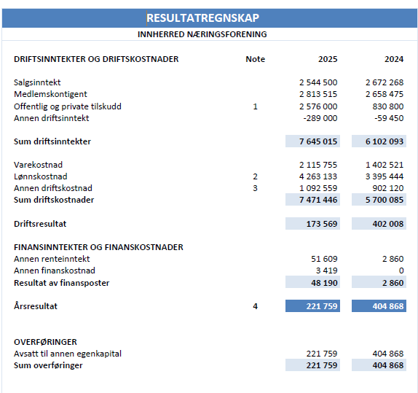
Sak 2 Årsoppgjør 2025, a) Årsregnskap for 2025

Slide 4
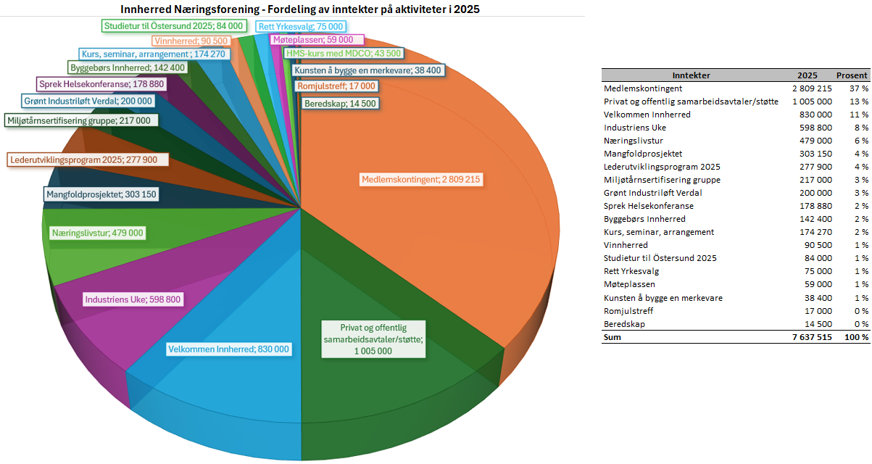
Sak 2 Årsoppgjør 2025, a) Årsregnskap for 2025
Notes:
Åge

Slide 5
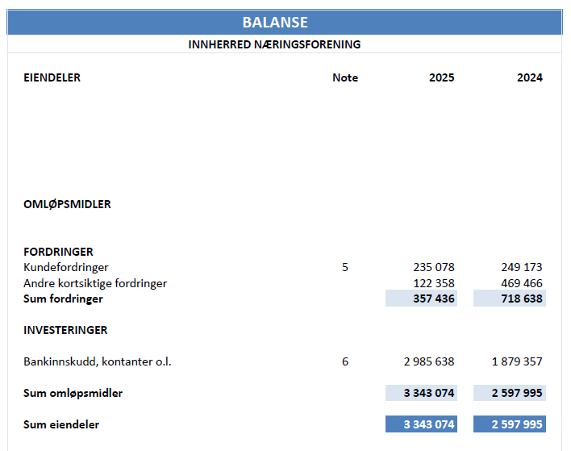
Sak 2 Årsoppgjør 2025, a)Årsregnskap for 2025

Slide 6
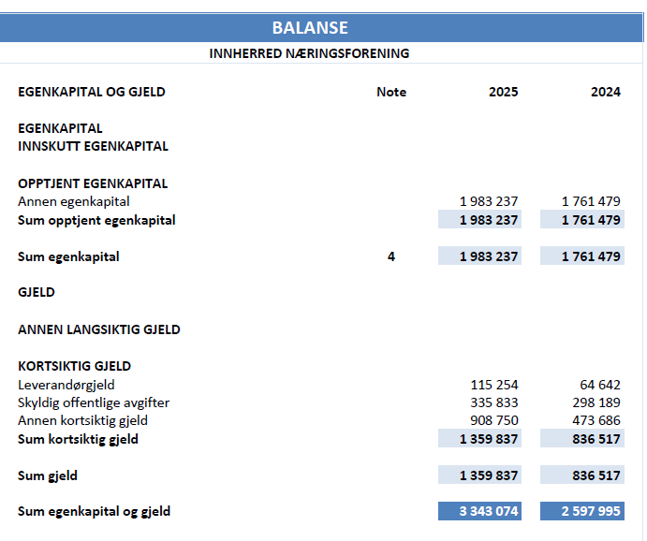
Sak 2 Årsoppgjør 2025, a) Årsregnskap for 2025

Slide 7
Sak 2 Årsoppgjør 2025
Sak 2 a. Godkjenning av årsregnskapet for 2025:
Forslag til vedtak:
Årsmøte godkjente årsresultatet på kr 221 759,-
Egenkapital til Innherred Næringsforening, som blir på kr 1 983 237,- etter disponeringen.

Slide 8
Sak 2 b) Styrets årsmelding for 2025
Sak 2 b. Godkjenning av årsmelding 2025:
https://new.express.adobe.com/webpage/eh5wDyaH6pXv2
Forslag til vedtak:
Årsmøte godkjente årsmeldingen for 2025.

Slide 9
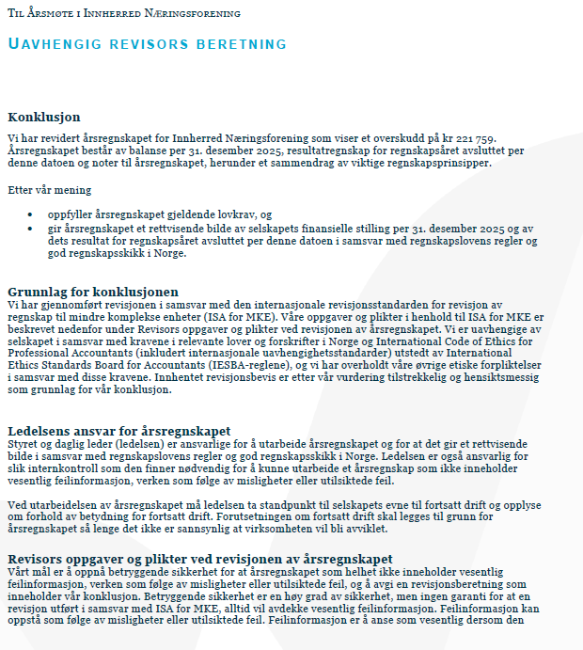
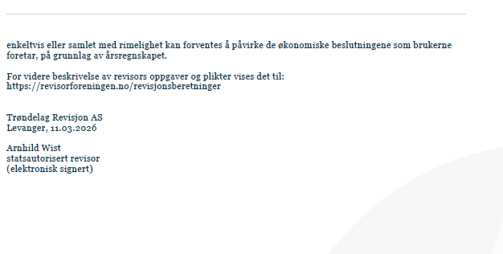
Sak 2 Årsoppgjør 2025 Sak 2 c. Revisors beretning
Forslag til vedtak:
Årsmøte godkjente revisors beretning for 2025.

Slide 10
Sak 3 Fastsettelse av revisor og styrets godtgjørelse
Godkjenning av revisors godtgjørelse for 2025
Forslag til vedtak:
Årsmøtet godkjenner at revisors godtgjørelse gjøres opp etter tilsendt faktura.
Godkjenning av Styrets godtgjørelse for 2026
Valgkomiteen har innstilt på styrehonorar, jfr. vedtektene §8.1. Styrehonorar for 2026 foreslås:
Styreleder kr 50 000,- pr år.
Styremedlemmer kr 2 000,- pr. styremøte.
Forslag til vedtak:
Årsmøte godkjente valgkomiteens innstilling på styregodtgjørelse for 2026.

Slide 11
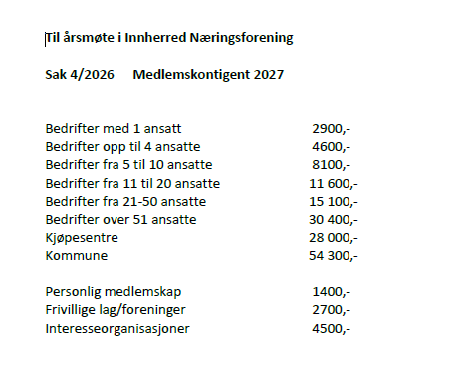
Sak 4: Medlemskontigent for 2027
Forslag til vedtak:
Årsmøtet vedtok Styrets forslag til medlemskontingent for 2027

Slide 12
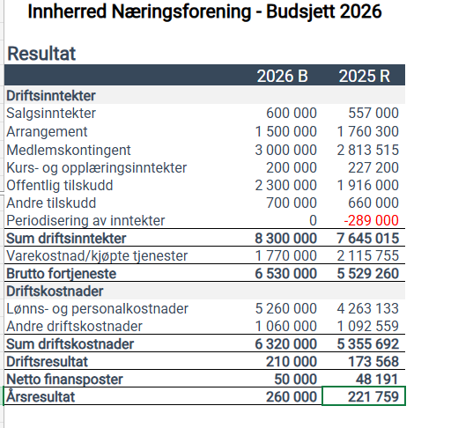
Sak 5: Orientering om budsjett 2026

Slide 13
Sak 7: Valg
Valgkomiteen har bestått av Per Ivar Bakkenget (Berg Økonomi), Stein Roger Sundland (Master Stillas), Ingunn F. Eggen (SMN) og Magne Nydal (Mesterhus Levanger). Valgkomiteen har hatt fysiske møter, samt samarbeidet via e-post og telefon. Alle som er foreslått har sagt ja til vervet. Valgkomiteens innstilling er enstemmig.
Innstilling til styret

Slide 14
Sak 7: Valg
Valgkomite
Medlem Ingunn Figenschou Eggen Ikke på valg – 2 år igjen
Medlem Stein Roger Sundland Ikke på valg – 1 år igjen
Medlem Svenn Robert Berg Velges for 3 år
Varamedlem Magne Nydalen Ikke på valg – 2 år igjen
Forslag til vedtak:
Årsmøte godkjente valgkomiteens innstilling.

Slide 15


Slide 16
Takk for godt møte
Vel hjem!

